Slide 1
Майстер і Маргарита
Підготувала
Учениця 11-А класу
Степанова Надія

Slide 2
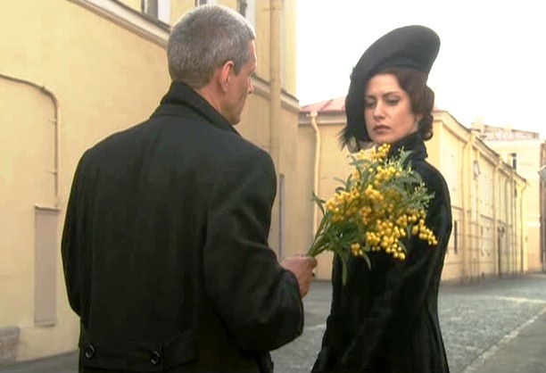
Она несла в руках отвратительные, тревожные желтые цветы. Черт их знает,как их зовут, но они первые почему-то появляются в Москве. И эти цветы очень отчетливо выделялись на черном ее весеннем пальто. Она несла желтые цветы! Нехороший цвет.

Slide 3
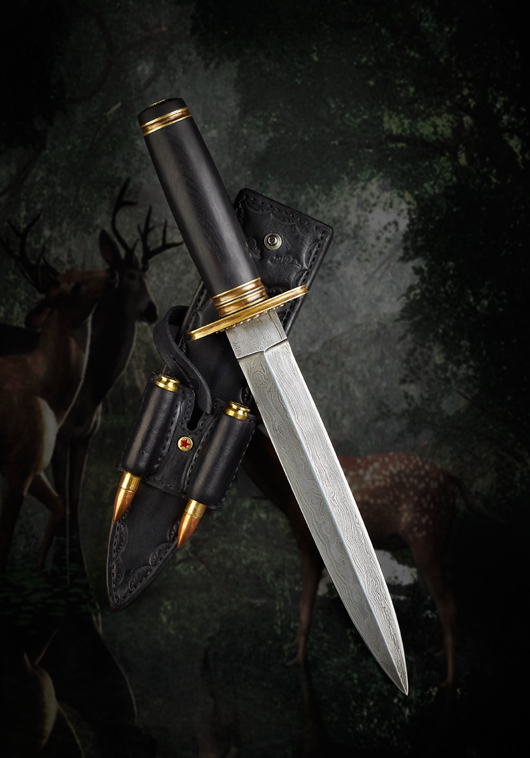
Любовь выскочила перед нами, как из-под земли выскакивает убийца в переулке, и поразила нас сразу обоих!
Так поражает молния, так поражает финский нож! мастер

Slide 4
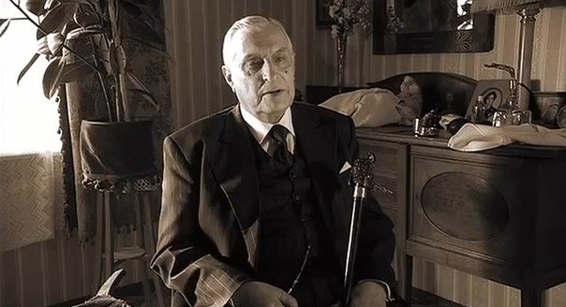
Я люблю сидеть низко — с низкого не так опасно падать.
Воланд

Slide 5

Приятно слышать, что вы так вежливо обращаетесь с котом. Котам обычно почему-то говорят "ты", хотя ни один кот никогда ни с кем не пил брудершафта.

Slide 6
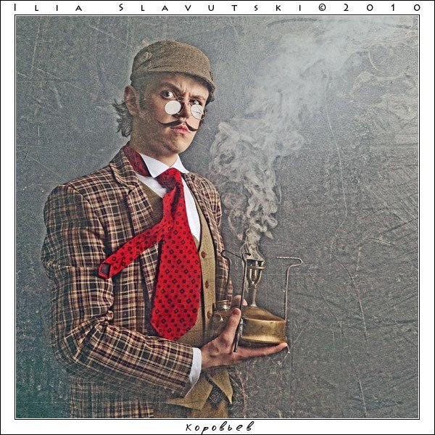
Вы судите по костюму? Никогда не делайте этого. Вы можете ошибиться, и притом, весьма крупно.

Slide 7
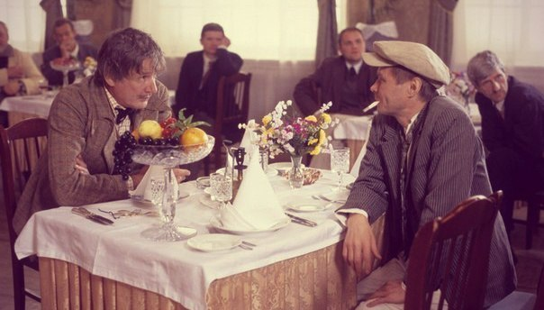
— Вы не Достоевский, — сказала гражданка, сбиваемая с толку Коровьевым.
— Ну, почем знать, почем знать, — ответил тот.
— Достоевский умер, — сказала гражданка, но как-то не очень уверенно.
— Протестую, — горячо воскликнул Бегемот. — Достоевский бессмертен!

Slide 8
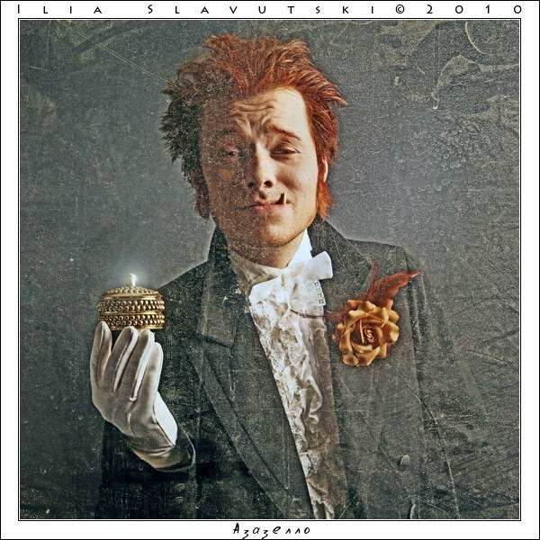
Трудный народ эти женщины!
Азазелло

Slide 9
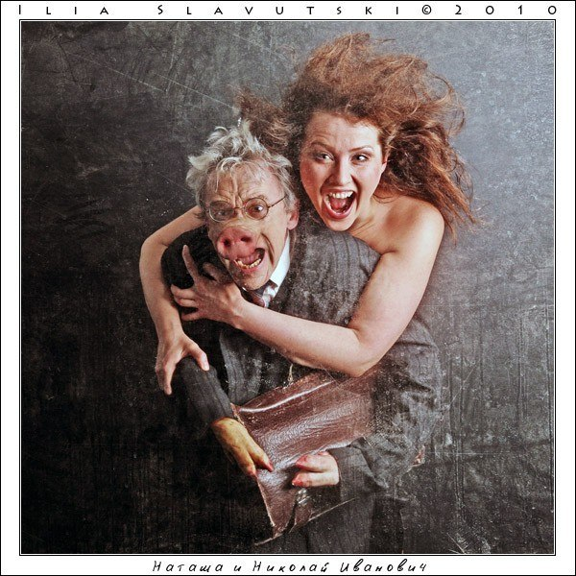
Ведь и мы хотим жить и летать!
Наташа

Slide 10
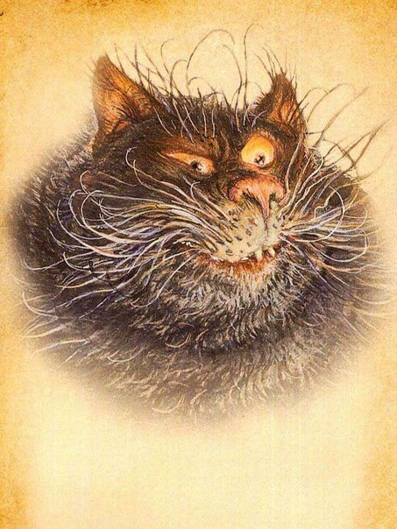
Молчу, молчу… Считайте, что я не кот, а рыба, только оставьте ухо.
Бегемот

Slide 11
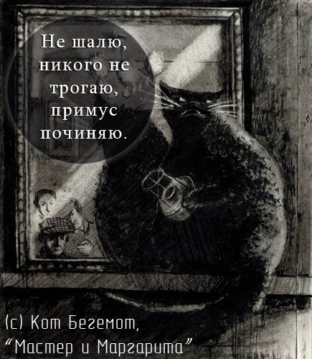
Не шалю, никого не трогаю, починяю примус
Бегемот

Slide 12
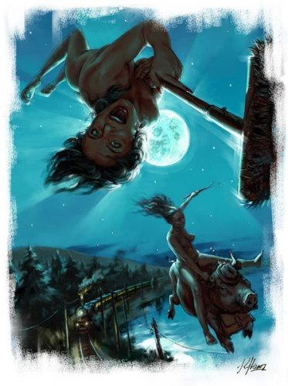
И вот она сперва долго плакала, а потом стала злая…
Маргарита

Slide 13
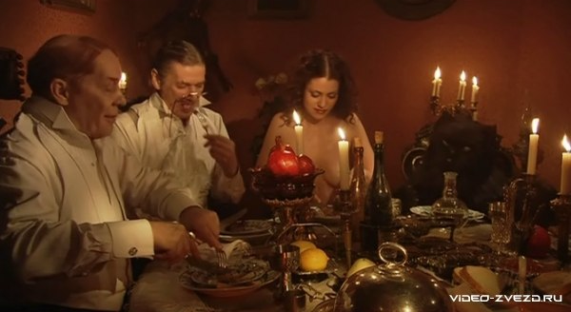
Помилуйте… разве я позволил бы себе налить даме водки? Это чистый спирт!
Бегемот

Slide 14
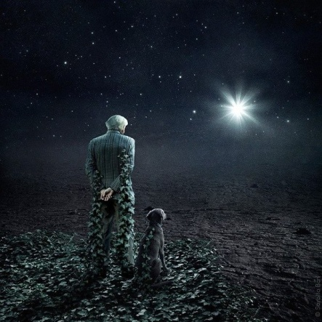
Ну что ж, тот, кто любит, должен разделять участь того, кого он любит.
Воланд

Slide 15
Дякую за увагу!

